Slide 1
Introducción
Consultas de inventarios
Modulo IM SAP S4 HANA
Junio 04 de 2026.

Slide 2
Principales conceptos
Centro: Unidad organizativa en SAP S/4HANA, es una unidad operacional dentro de una sociedad, se asignará a una sociedad FI y a una o varias organizaciones de compras, representa una ubicación física o lógica donde se llevan a cabo actividades como producción, aprovisionamiento, almacenamiento y planificación. Puede ser una planta de producción, un centro de distribución, oficina, etc.
    Es clave para procesos de aprovisionamiento, producción, mantenimiento y planificación.
    Define datos maestros de materiales específicos (ej. MRP, inventario, valoración).
    Puede tener varios almacenes asociados.
    Se utiliza para la valoración de stock y planificación del costo/producto.
Almacén: (Storage Location / Warehouse): Nivel de organización física dentro de un centro donde se gestionan los stocks y se realizan procesos de inventario. Cada almacén pertenece a un único centro, pero un centro puede tener varios almacenes.
  Es el nivel donde se gestiona físicamente el stock.
  Controla cantidades, ubicaciones físicas y movimientos internos.
  En SAP S/4HANA, con la gestión extendida de almacenes (EWM), la administración se vuelve más avanzada y flexible (automatización, optimización, cross-docking, picking, etc.).
  Puede contar con múltiples direcciones dentro del mismo almacén (ejemplo: zona de carga y zona de almacenamiento).

Slide 3
Principales conceptos
Maestro de Materiales y Tipos de materiales
El Maestro de Materiales en SAP S/4HANA es una herramienta fundamental que te permite gestionar todos los materiales de tu empresa de manera centralizada. En este maestro se encuentran almacenados todos los datos relevantes de los materiales que maneja tu empresa, como su descripción, unidad de medida, stock, entre otros.
SAP S/4HANA trae mejoras en la parametrización respecto a versiones anteriores. Algunas configuraciones clave incluyen:
Tipos de materiales: Se definen atributos y vistas disponibles para diferentes tipos de materiales o servicios. Además, se pueden configurar atributos como grupos de productos (material o servicio) y la concatenación de códigos del fabricante.
Selección de campos y comportamientos: Permite controlar qué campos son obligatorios, opcionales o visibles en cada transacción para facilitar la gestión según las necesidades específicas de la empresa.
Integración con otros módulos: La configuración impacta en áreas como FI/CO, compras, ventas y planificación de la producción

Slide 4

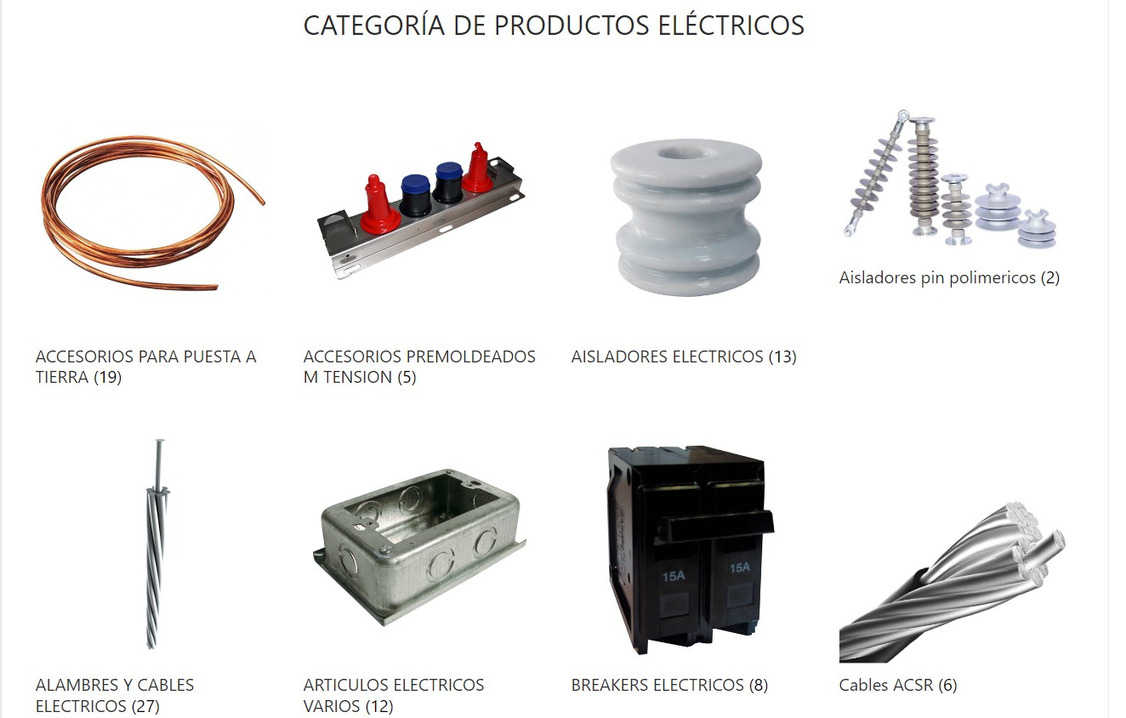
Estructura organizativa.
Standard
ERSA – Repuestos - Inventario
HAWA – Mercancías para venta – Inventario
DIEN – Servicios.
Z (Copia de Standard)
ZEAE – Elementos y accesorios de energía – ERSA - Inventario
ZEAA – Elementos y accesorios de acueducto – ERSA - Inventario
ZEAL – Elementos y accesorios de alcantarillado – ERSA - Inventario
ZEAS – Elementos y accesorios de aseo – ERSA - Inventario
ZEAG – Elementos y accesorios de gas – ERSA - Inventario
ZMED – Medidores – ERSA - Inventario
ZQIM – Productos químicos – ERSA – ¿Inventario? o ¿no inventario?
ZNAL – Materiales no valorados – UNBW – No inventario.
ZSDI – Servicios pagos directos SC
ZDOT – Dotación uniformes

Slide 5
Estructura organizativa.
Centros logísticos principalmente orientados por ubicación geográfica
EPM por ser multi negocio, requiere diferenciar inventarios de cada negocio por separado, por consiguiente, en algunas localidades es necesario varios centros tantos como negocios se atienden
Se asigna un centro logístico virtual para manejo de importaciones, centro donde se registran los bienes importados mientras se determina costo total y se realiza ingreso a centros logísticos reales
La categoría de valoración corresponde a la configuración del tratamiento contable de cada material
La valoración del inventario se actualiza a nivel de centros

Slide 6
Estructura organizativa.
Se han definido varios tipos de materiales, cada tipo de material tiene determinación de cuenta particular según necesidades de los negocios
A nivel de almacenes, se pueden manejar en un mismo almacén materiales que tienen como destinación, la prestación del servicio, portafolio y proyectos
Los activos almacenables, serán manejados como materiales no valorados, solo se controla por cantidades, la valoración de estos está a cargo del proceso de Activos
Los materiales almacenables con destinación a proyectos serán identificados con un tipo de stock especial (Elemento PEP)

Slide 7
Estructura Centros – Almacen.
Sociedad
Centro
Almacen
Almacen
Centro
Almacen
Centro
Ubicación
Ubicación
Ubicación

Slide 8
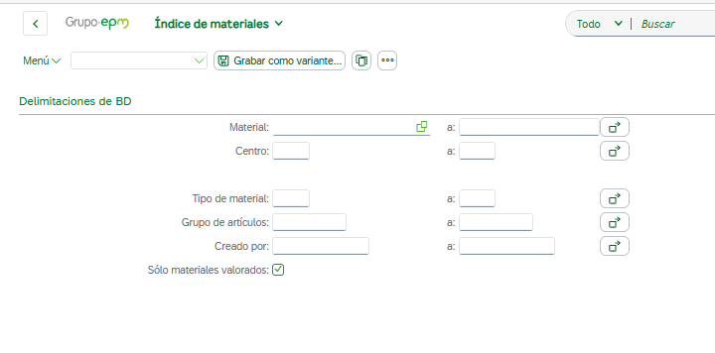
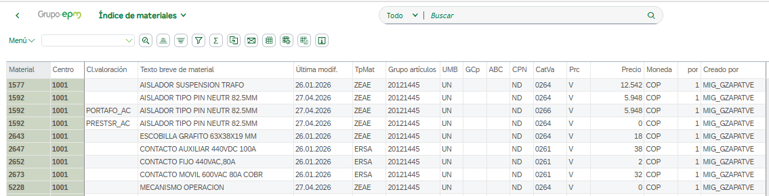
Indice de material.
Transacción: MM60
Consulta de todos los materiales creados en el maestro de materiales con algunas de sus características como: Tipo de Material, Centro, Grupos de articulo, Categoria de valoración, entre otros

Slide 9
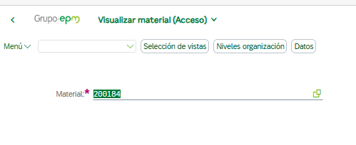
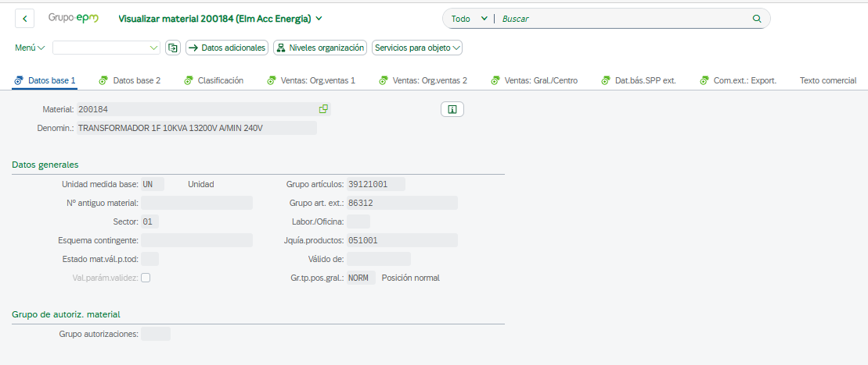
Visualizar material
Transacción: MM03.
se utiliza para visualizar datos del maestro de materiales.
Es una transacción solo de consulta: no permite modificar ni crear materiales, únicamente ver la información registrada en las distintas vistas.

Slide 10
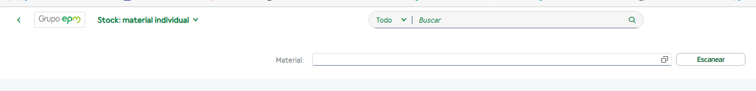
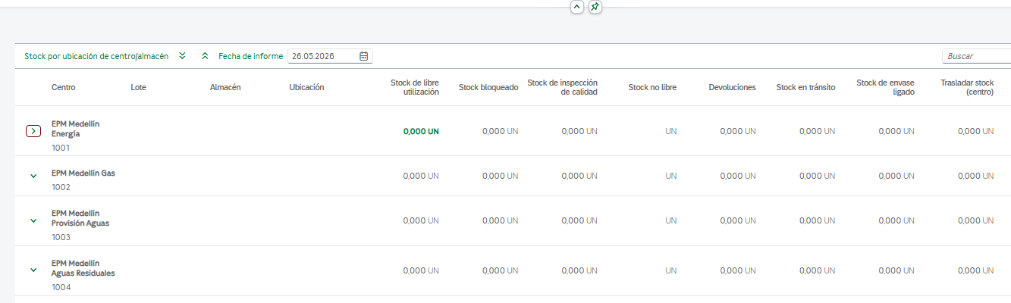
Stock – Material individual.
Util para consultar el stock de un material individual (por material y, opcionalmente, por centro, almacén o lote)

Slide 11
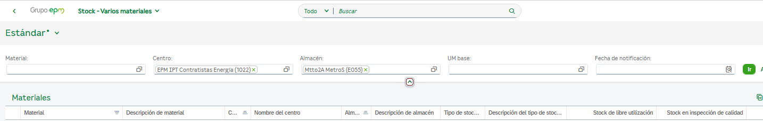
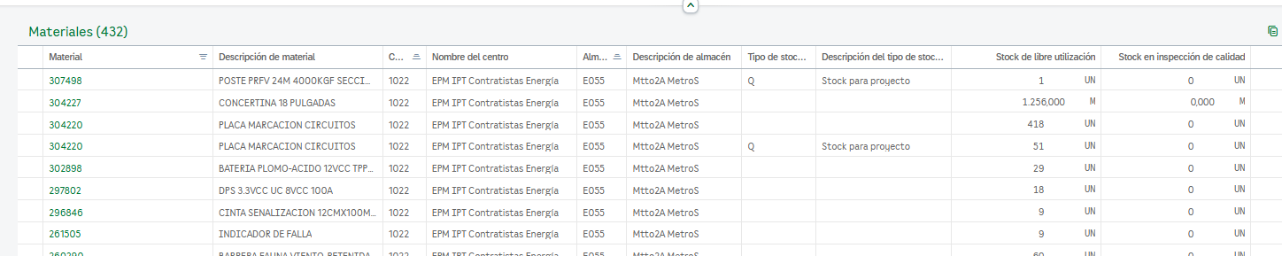
Stock – Varios materiales.
Con esta aplicación puede obtener un resumen de sus stocks de material. Puede revisar su stock por los centros y almacenes de los que es responsable. Esta aplicación le ayuda, por ejemplo, como responsable de la planificación de necesidades en su trabajo diario. La aplicación puede visualizar la información de stock en forma de tabla.

Slide 12
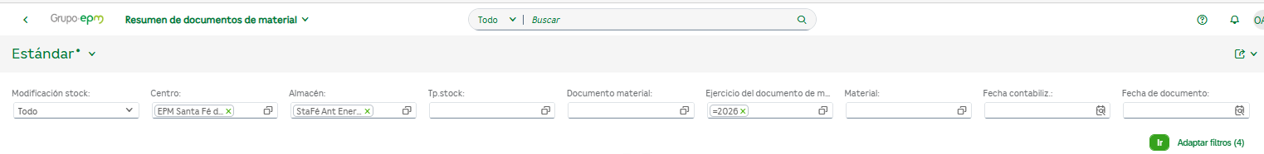
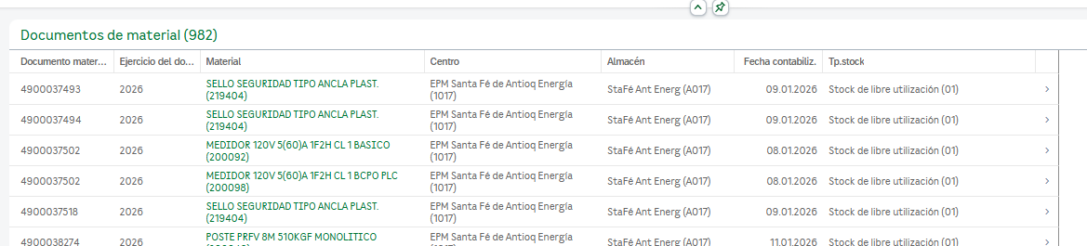
Resumen documento de material
Con esta aplicación puede visualizar una lista de posiciones de documento de material y los detalles del documento de material de una posición de documento de material seleccionada. Además, puede anular un documento de material.

Slide 13
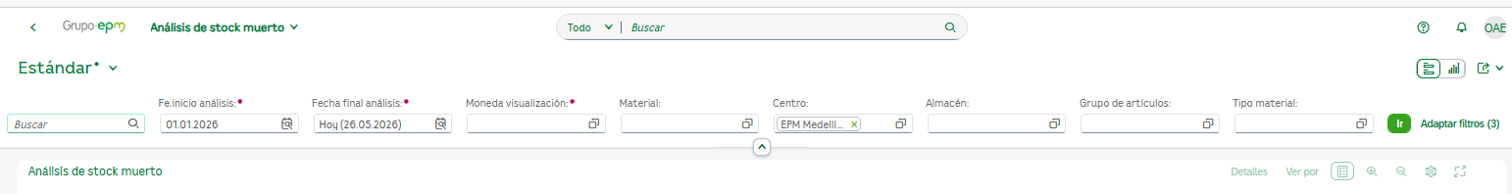
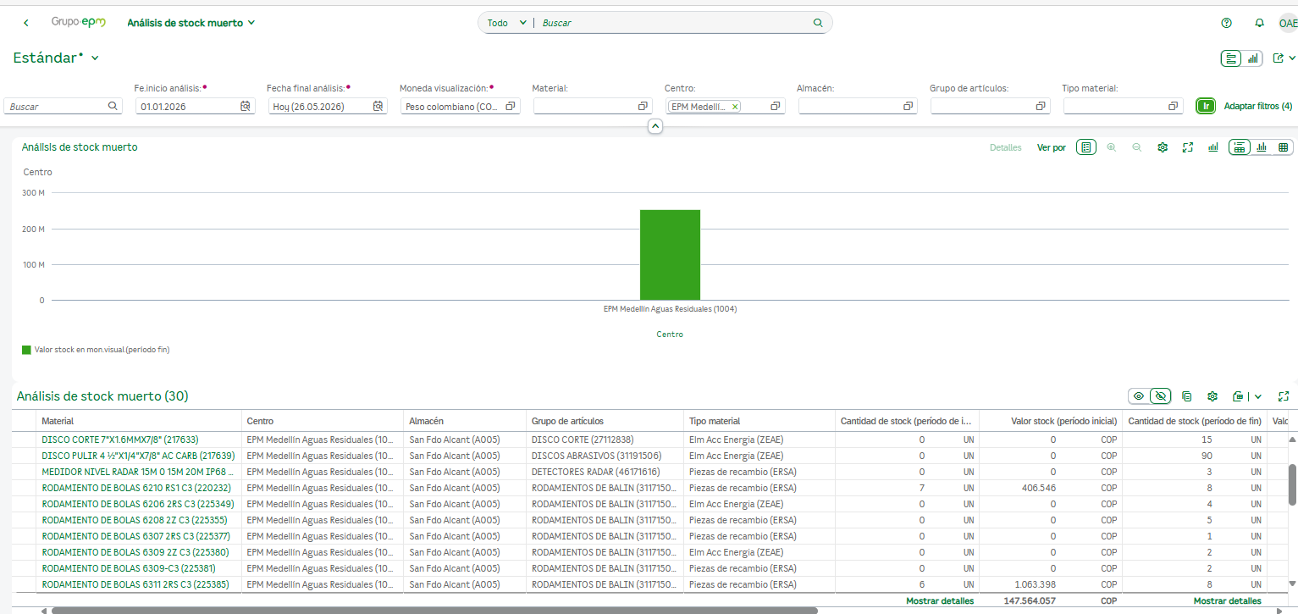
Analisis Stock Muerto.
Se utiliza para identificar materiales que han permanecido sin movimiento durante un período determinado, con el fin de optimizar inventarios y liberar capital inmovilizado

Slide 14

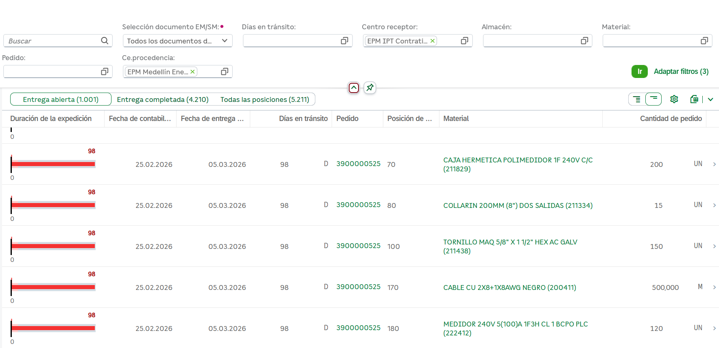
Stock en transito
Permite consultar toda la información de los materiales que están siendo gestionados en porcesos de traslados entre centros.

Slide 15
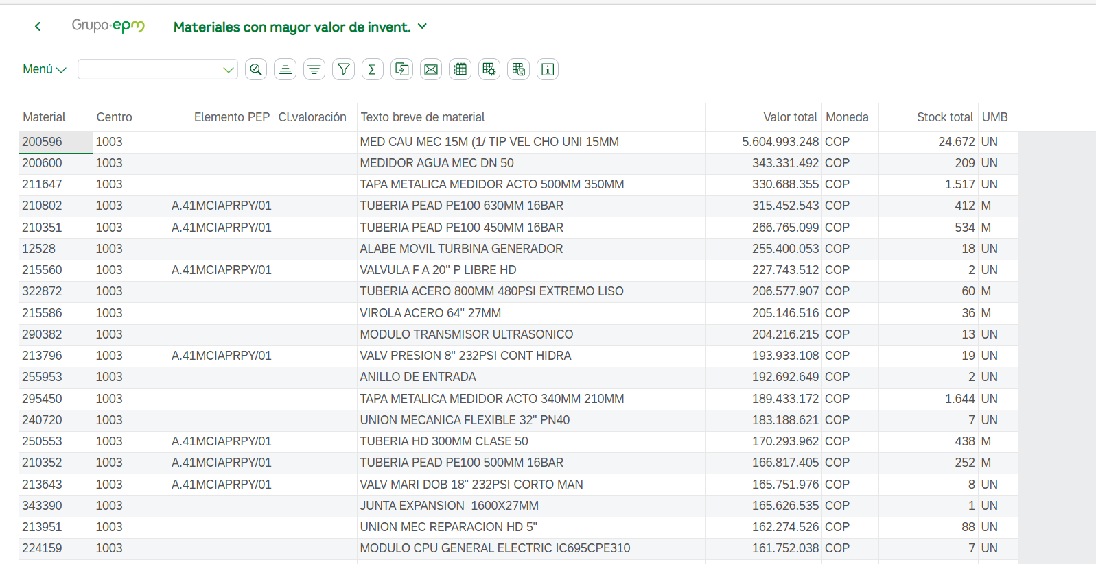
Materiales con mayor valor de inventario
Consulta que permite obtener información de los materiales con mayor valor en el inventario.

Slide 16
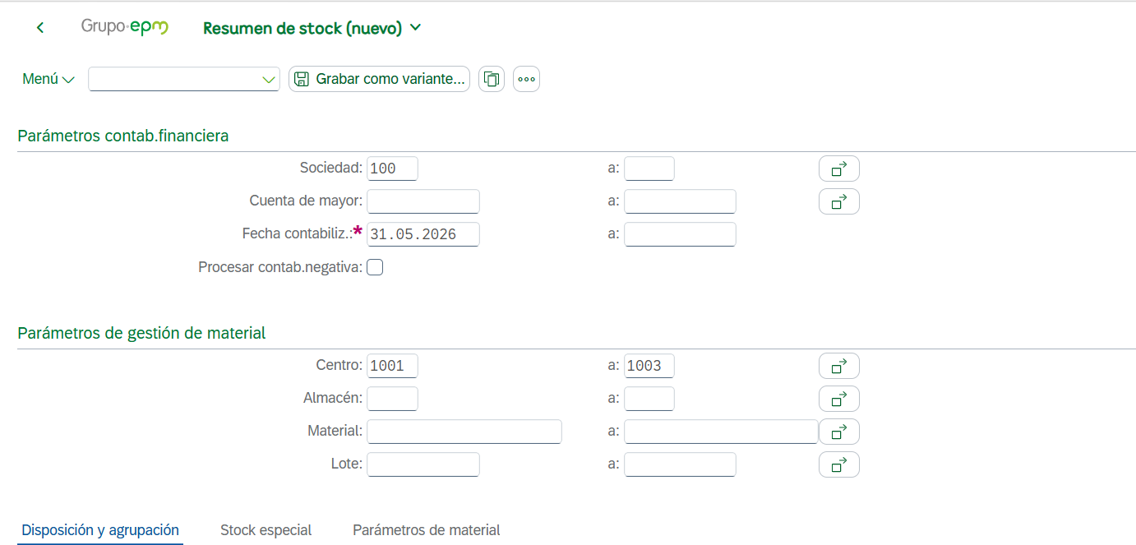
Resumen de Stock - .
Permite obtener información del comportamiento del stock.

Slide 17
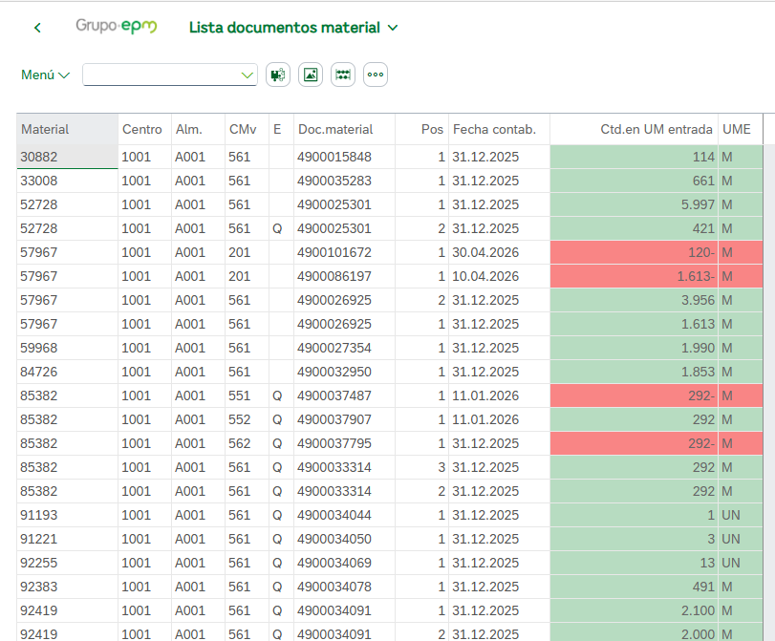
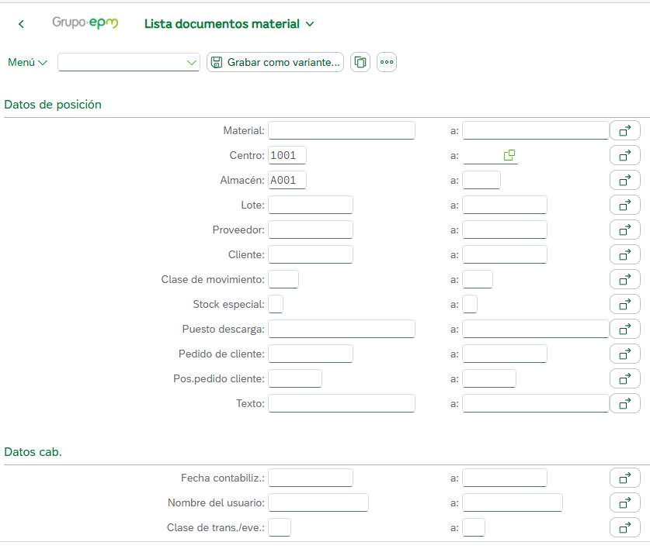
Resumen de documento de material – MB51.
Es un informe a través del cual puedes encontrar varios documentos de material basados en la fecha de contabilización, tipo de movimiento, etc., como criterio de selección.

